Slide 1
Розвиток сили та висоти голосу
КРВ для корекції темпо-ритмічної та ритміко-інтонаційної сторони мовлення

Slide 2
Своєчасна допомога дітям в корекції голосу дає можливість усувати й інші порушення мовлення.
Порушення голосу впливає на загальний розвиток дітей, їх нервово - психічний стан, формування вимови, так як голос має велике значення в процесі спілкування. Велика роль голосу в передачі інтонації, яка визначає смислову та емоційну сторону висловлювань.
Уміння змінювати силу голосу - одне з важливих його виразних засобів. Потрібно навчити дитину говорити голосно, але не «крикливо», чітко, поступово змінюючи силу голосу - від гучного проголошення до середнього і тихого, і навпаки.
Ці вправи рекомендується проводити перед артикуляційною гімнастикою.
Малюнки створені мною за допомогою ШІ.
З любов’ю до дефектології - пані Наталя.

Slide 3
Прямий рахунок із поступовим підсиленням голосу:
1,2,3,4,5.

Slide 4
Зворотний рахунок із поступовим послабленням голосу:
5,4,3,2,1.

Slide 5
Посилення сили голосу зі збільшенням довготи звучання
А-а-а-а-а УI-уі- уі-уі
У-у-у-у-у ОА-оа-оа-оа
О-о-о-о-о АУI-ауі-ауі-ауі
I-і-і-і-і ЕОА-еао-еао-еао
Е-е-е-е-е ОУI-оуі-оуі-оуі
Послаблення голосу зі збільшенням довготи звучання. Ті ж самі звукові доріжки.

Slide 6
Подовження вимови останнього звука (при середній силі голосу)
У-У А-У А-У-I
О-О А-I
О-У-I I-I
У-А У-Е-I Е-Е

Slide 7
Називати дні тижня з поступовим посиленням та наступним послабленням голосу:
Понеділок, вівторок – беззвучна артикуляція,
середа, четвер – тихо,
п·ятниця, субота - голосом середньої сили,
неділя – голосно.
Неділя – голосно,
субота, п·ятниця – голосом середньої сили,
четвер, середа – тихо,
вівторок, понеділок – беззвучна артикуляція.

Slide 8
Послаблення голосу (голосно-тихо-шепіт-беззвукова артикуляція)
У…… В…… О…… З…… А……. Ж…… I…….. Е……..
Ускладнюємо:
Оуоуоуоуоу аіаіаіаіаі оіоіоіоіоі еуеуеуеу
ужіужіужі оуі оуі оуі азаазаазааза еуі еуі еуі

Slide 9

«Ехо»
Заблукали в лісі: «А-а-а-у-у»
(голосно, середньо, тихо).

Slide 10
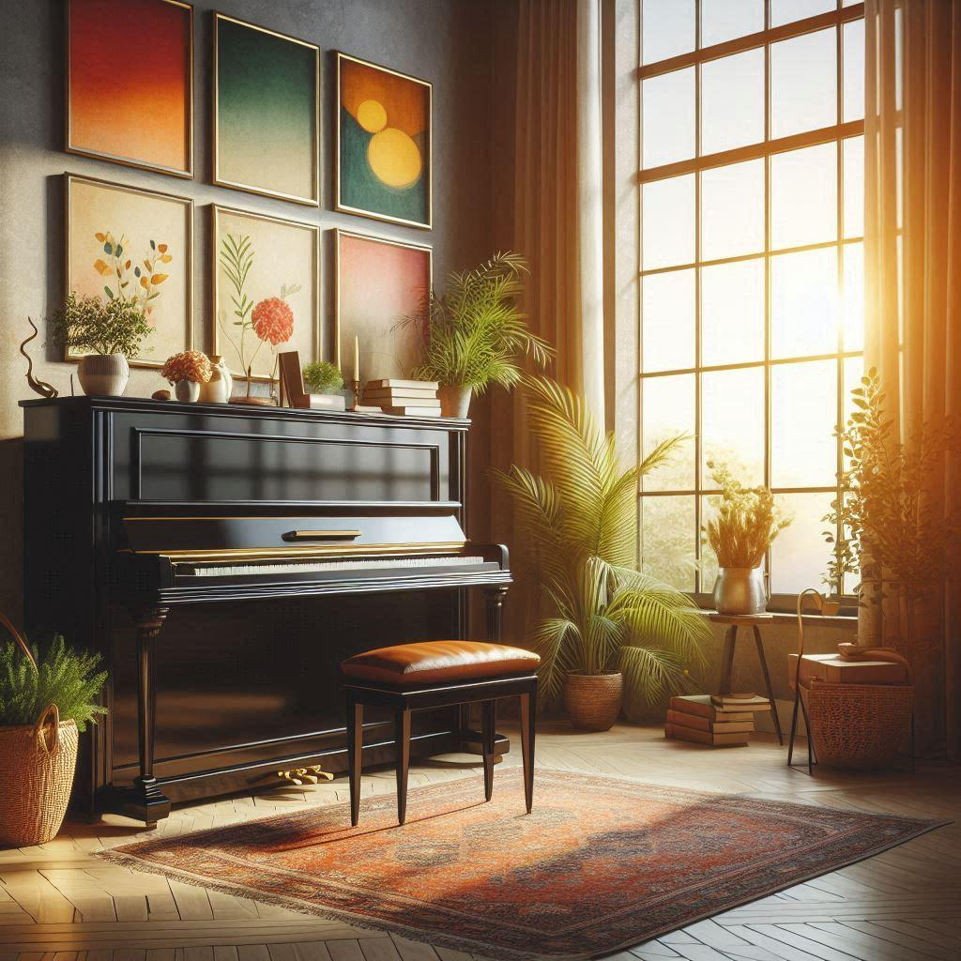
«Ми веселі піаністи»
Голосно-тихо-зовсім тихо:
До-ре-мі-фа-соль-ля-сі-до
I навпаки:
До-сі-ля-соль-фа-мі-ре-до

Slide 11
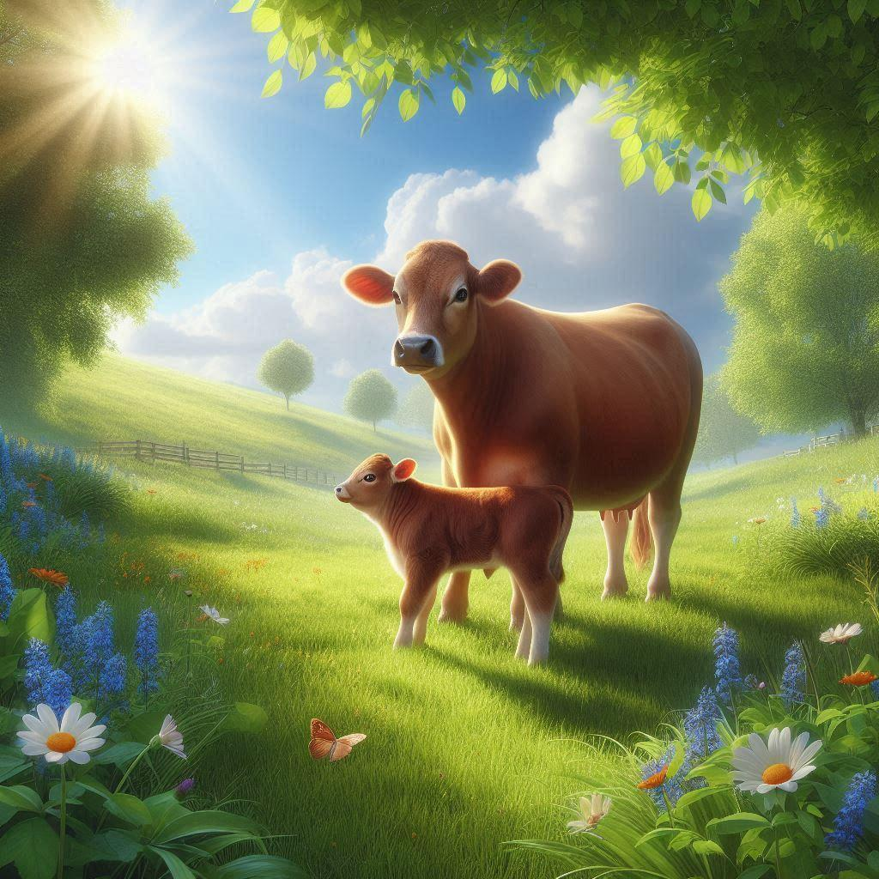
Реве велика корова: м-м-у-у-у,
реве маленьке теля: м-м-у-у-у.

